Slide 1
Estructura actual TP1 / Grupo 1 RTOS2 – JB&todos 1.a) Ingreso caracteres dde UART v4.6.19
Add_IncFrame(c, xW)
RxUART_ISR
FrameStarted, ended?
c= ReadUART()
N
Add_IncFrame(c, xW)
Y
Process & return
TaskService()
Frame is OK?
N
NotifyWait()
Y
Notify
Copy to Data.Buffer
Process Buffer

Slide 2
Estructura actual TP1 / Grupo 1 RTOS2 – JB&todos 1.b) Proceso en TaskService v4.6.19
TaskService()
NotifyWait()
Task_mayusculizar()
Task_minusculizar()
Task_Heap()
Task_Stack()
Notify
Buffer dde AddIncFrm
MDMGet (Malloc o QMPool) a Frame.BufferAux
Q(OPx)
Frame.BufferAux<-Data.Buffer
Find Frame (OP, Len,Size) & Select Queue
MDMSend ( a OP seleccionada)
Queue Ptr == NULL?
Y
N
MDM Free& return

Slide 3
Estructura Propuesta TP1 / Grupo 1 RTOS2 – Celery 2.a) Ingreso caracteres dde UART(i) via fsm
RxUART_ISR
Rx_FSM(c, xW)
c= ReadUART()
Rx_FSM(c, xW)
Switch(Status)
sIni:
sOP:
sLen1:
sLen2:
c==SOF
Y
OP ok?
Y
sLen1 ok?
Y
Assemble Len
sDatos..
sOther:
N
N
N
q=Select_Qmempool(Len)
Status =sOP
Copy & Status =sLen1
Copy & Status =sLen2
qBlock= QMPoolGet(q)
Status =sIni
Status =sIni
Ctr=0 & Status =sDatos

Slide 4
Estructura Propuesta TP1 / Grupo 1 RTOS2 – Celery 2.b) Ingreso caracteres dde UART(i) via fsm (cont.)
UART_ISR
Rx_FSM(c, xW)
c= ReadUART()
sAnteriores:
Rx_FSM(c, xW)
Switch(Status)
sDatos:
sFin:
default:
qBlock.block[ctr] = c;
ctr++;
c == EOF
Y
N(ok)
ctr>=qBlock.len?
Switch(qBlock.oper)
Y
Discard: QMPoolPut(qBlock)
0:
1:
def:
Status =sFin
MSend(qBlock, MAY)
Idem MIN
Status =sIni
Status =sIni
Task_mayusculizar()
Task_minusculizar()

Slide 5
Estructura Propuesta TP1 / Grupo 1 RTOS2 – Celery 2.C) Salida de Tasks Mayusculizar, Minusc. Via Task_Txmit por interrupción TXEmpty (asincrónico, no bloqueante)
Task_mayusculizar()
Task_minusculizar()
TxUART_ISR
LeerBufferCirc(&byte)
Task_TransmisionUART
UART_TxWrite(byte)
1
q = xQRec(queTx,&Q_op, inf)
Queue Ptr == NULL?
Escribe String q_op.block a Buffer Circular
N

Slide 6
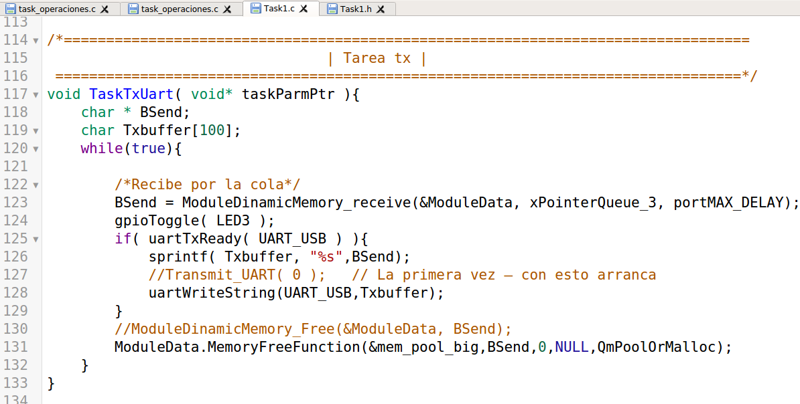
Estructura Actual TP1 / Grupo 1 RTOS2 – JBytodos 2.d) Salida de Tasks Mayusculizar, Minusc. Via Task_Txmit bloqueante
Task_mayusculizar()
Task_minusculizar()

Slide 7
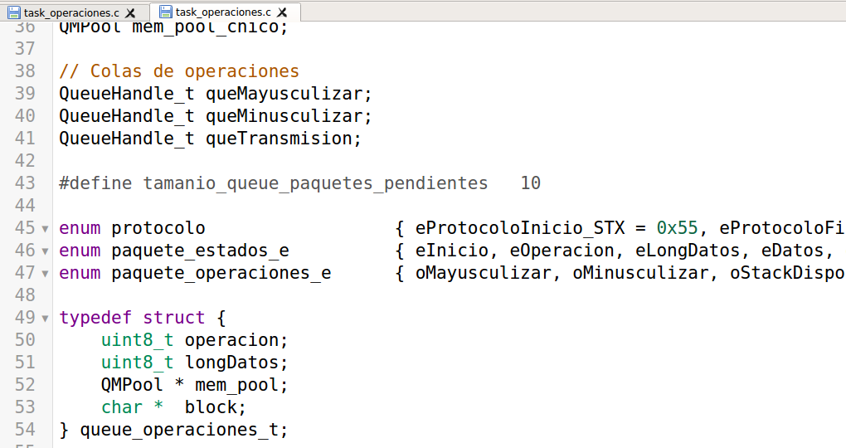
Estructura de Datos original TP1 / Gr1 RTOS2 – Celery 3.a) Sin medición, uso QMPool
(a)
(b)
(c)
TP1

Slide 8
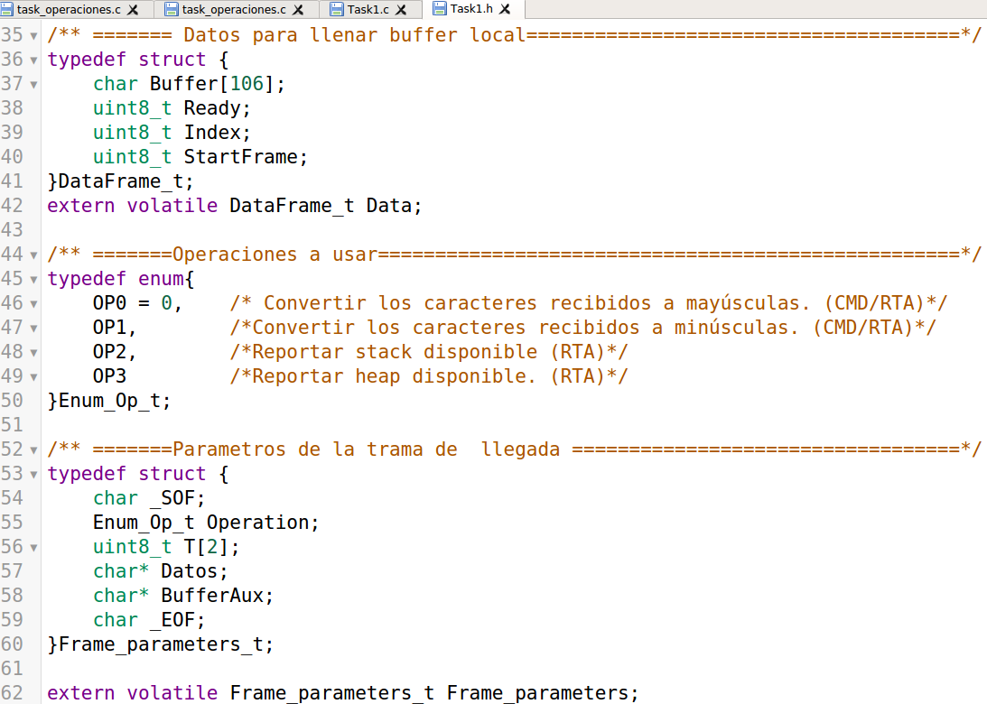
Estructura de datos TP1 / Grupo 1 rtos2 – JB&todos 3.b) En revisión v4.6.19
TP1 – trama usada por ISR
Similar a : (a)
Similar a : (b)
Similar a : (c)
TP1 – trama del frame q llega de ISR

Slide 9
TP2 / Grupo 1 RTOS2 – Celery 4.a) Se insertan comandos de medición de performance y función para ACT
Comando ‘4’ - > medir performance del sistema (CMD/RTA)
Comando ‘5’ -> Resultado de la medición de performance (RTA)
Agregados en TP2

Slide 10
Estructura Propuesta TP2 / Grupo 1 RTOS2– Celery 4.b) Agregados a Rx_Fsm(i)
UART_ISR
Rx_FSM(c, xW)
c= ReadUART()
Rx_FSM(c, xW)
Switch(Status)
sIni:
sOP:
sLen1:
sLen2:
c==SOF
Y
OP ok?
Y
sLen1 ok?
Y
Assemble Len
sDatos..
sOther:
N
N
N
q=Select_Qmempool(Len)
Status =sOP
Copy & Status =sLen1
Copy & Status =sLen2
qBlock= QMPoolGet(q)
Se agrega relleno (1) de Token Performance()
Status =sIni
Status =sIni
Ctr=0 & Status =sDatos

Slide 11
Estructura Propuesta TP2 / Grupo 1 RTOS2– Celery 4.b) Agregados a Rx_Fsm(i)
UART_ISR
Rx_FSM(c, xW)
c= ReadUART()
Rx_FSM(c, xW)
Switch(Status)
sIni:
sOP:
sLen1:
sLen2:
c==SOF
Y
OP ok?
Y
sLen1 ok?
Y
Assemble Len
sDatos..
sOther:
N
N
N
q=Select_Qmempool(Len)
Status =sOP
Copy & Status =sLen1
Copy & Status =sLen2
qBlock= QMPoolGet(q)
Se agrega relleno (1) de Token Performance()
Status =sIni
Status =sIni
Ctr=0 & Status =sDatos

Slide 12
Estructura Propuesta TP2 / Grupo 1 RTOS2 – Celery 4.c) Modificaciones (II) Rx_fsm (cont.)
UART_ISR
Rx_FSM(c, xW)
c= ReadUART()
sAnteriores:
Rx_FSM(c, xW)
Switch(Status)
sDatos:
(2) Se llama a fsm_medir_perf()()
sFin:
default:
qBlock.block[ctr] = c;
ctr++;
c == EOF
Y
N(ok)
ctr>=qBlock.len?
Switch(qBlock.oper)
Y
Discard: QMPoolPut(qBlock)
0:
1:
def:
Status =sFin
MSend(qBlock, MAY)
Idem MIN
Status =sIni
Status =sIni
(3) Se envían resultados Performance()
Task_mayusculizar()
Task_minusculizar()

Slide 13
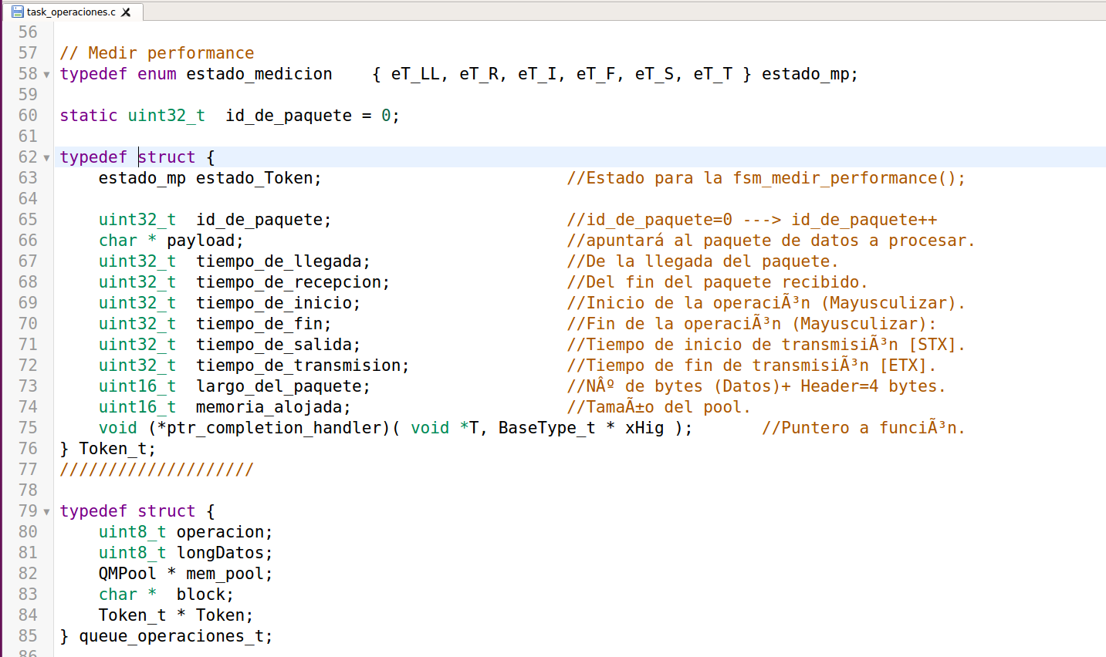
Estructura de Datos ampliada TP2 RTOS2 / Grupo 1 – Celery 3.b) Incluye Token con estructura de medicion y función para ACT
Agregado en TP2

